Slide 1

Социальная сатира Салтыкова-Щедрина и современность: актуальность тем и образов в современной России

Slide 2
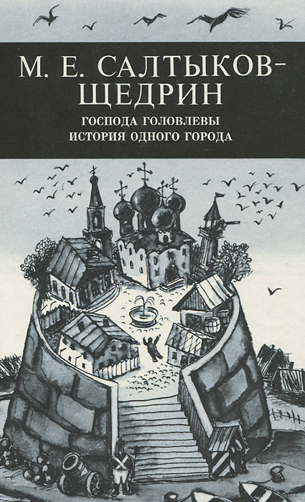
Образы прошлого, отражающие настоящее
Глупость власти, произвол чиновников и апатичность населения.
Сегодняшняя реальность часто показывает нам схожие картины: бесконтрольность чиновников, равнодушие простых людей перед лицом несправедливости и коррупции.

Slide 3
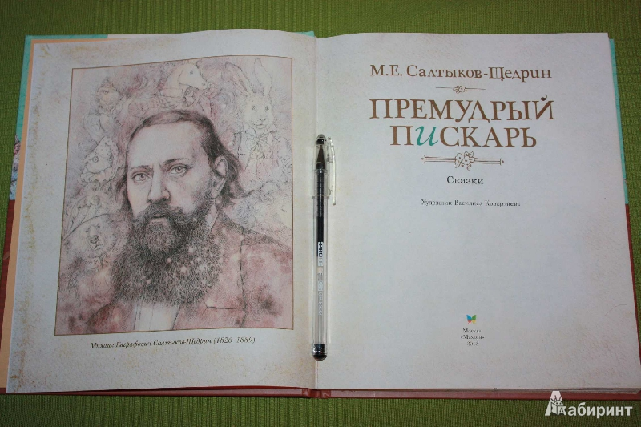
Почему нам стоит читать Салтыкова-Щедрина именно сегодня?
Задание №1.
Прочитайте начало сказки вслух. Обратите внимание на образ главного героя. Какими чертами он наделён?
Задание №2.
Найдите эпизод, в котором пискарь размышляет о своем существовании. Проанализируйте монолог героя. Выделите ключевые мысли и чувства.
Фрагменты для анализа:
«Жил я... жил, дрожал да только жил!»
«Никогда не ел досыта, вечно голодал...»
«Но зато прожил тихо, спокойно, мирно, незаметно...»
Какова его жизненная позиция?
Вопросы для обсуждения ( работа с текстом произведения)
— Что значит слово «премудрый» применительно к пискарю? * данное задание позволяет работать со словарем
— Почему пискаря называют премудрым?* подбор синонимов к слову
Творческое задание.
Какова связь жизненноя философии премудрого пискаря с поговорками
«Моя хата с краю», «Всяк сверчок знай свой шесток»?

Slide 4
Почему нам стоит читать Салтыкова-Щедрина именно сегодня?
Задание 1 Приведите аргументы «за» и «против» жизненной позиции пискаря.
Задание 2 Творческое задание. Работа с эйдос-конспектом (используются иллюстрации разных художников)
Задание 3 Вспомните напутствия-заветы своим детям других отцов – героев произведений классической литературы
( наставления Гринёву, Молчалину, Чичикову)
**работа с годом написания сказки 1882-1883

Slide 5
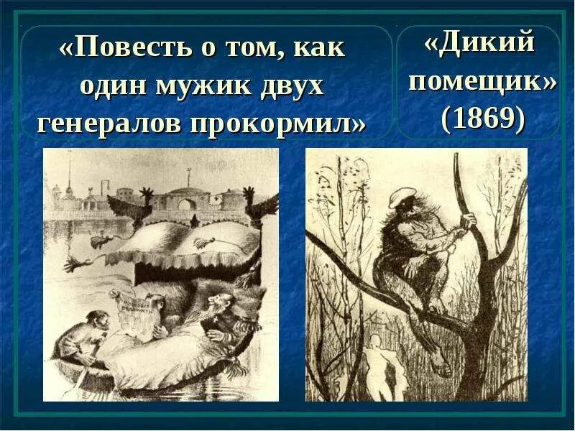
Психология русского народа глазами Салтыкова- Щедрина
(изучение сказок в 7 классе)

Slide 6
Двойственное освещение образа народа
Народ-труженик
Осуждение рабского положения народа
Задание. Докажите, опираясь на схему, двойственную оценку народа примером из сказки «Дикий помещик».
Ответ. Мужики сравниваются в сказке с «роем», пчелиный рой ассоциируется , с одной стороны, с трудолюбием народа, его единством, а с другой – с безликостью и управляемостью.

Slide 7
Цепная реакция запустения
Нарисуйте составьте цитатный список, что произошло в поместье после исчезновения мужиков? Как доказывается тезис, что мужик – «фундамент бытия»?

Slide 8
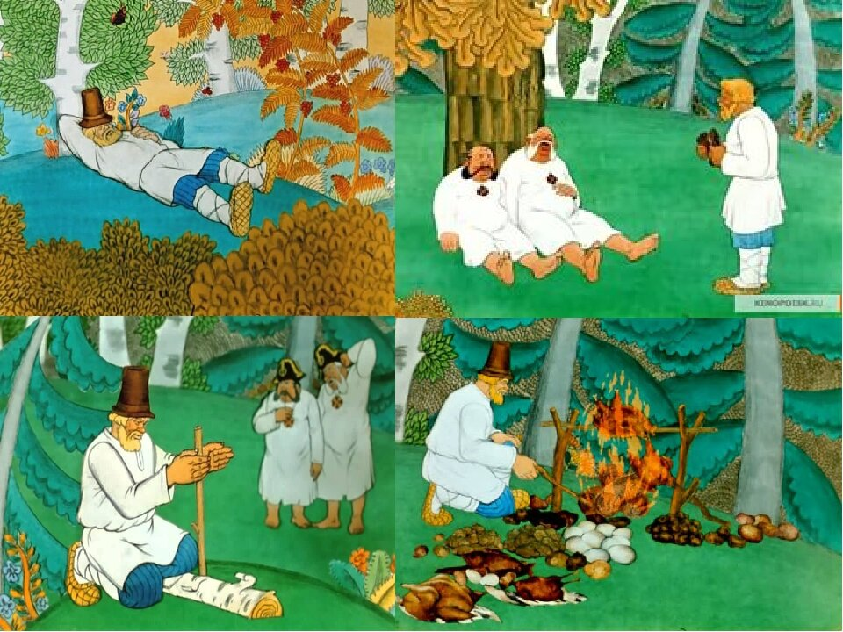
Подбор цитат к иллюстрациям

Slide 9
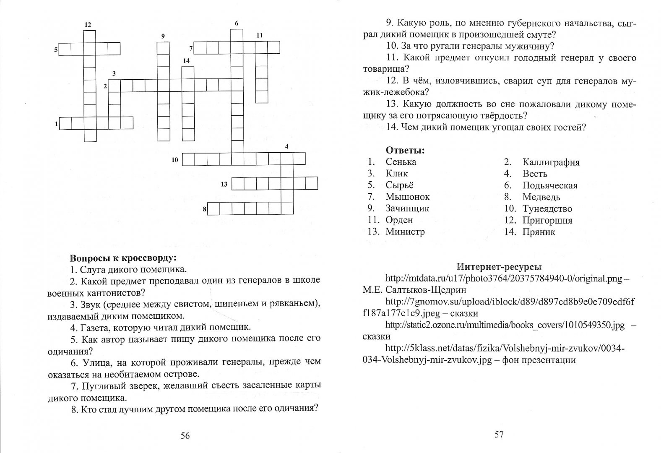
КРОССВОРД ПО СКАЗКАМ https://biouroki.ru/workshop/crossgen.html?ysclid=mkwght2mqx508863475

Slide 10
ПОДГОТОВКА К ВПР
Прочитайте текст и выполните задания 3-5
Текст
– Сенька! – вскрикнул помещик, но вдруг спохватился... и заплакал.
Однако твёрдость души всё ещё не покидала его. Несколько раз он ослабевал, но как только почувствует, что сердце у него начнёт растворяться, сейчас бросится к газете «Весть» и в одну минуту ожесточится опять.
– Нет, лучше совсем одичаю, лучше пусть буду с дикими зверьми по лесам скитаться, но да не скажет никто, что российский дворянин, князь Урус-Кучум-Кильди-баев, от принципов отступил!
И вот он одичал. Хоть в это время наступила уже осень и морозцы стояли порядочные, но он не чувствовал даже холода. Весь он, с головы до ног, оброс волосами, словно древний Исав, а ногти у него сделались, как железные. Сморкаться уж он давно перестал, ходил же всё больше на четвереньках и даже удивлялся, как он прежде не замечал, что такой способ прогулки есть самый приличный и самый удобный. Утратил даже способность произносить членораздельные звуки и усвоил себе какой-то особенный победный клик, среднее между свистом, шипеньем и рявканьем. Но хвоста ещё не приобрёл.
Выйдет он в свой парк, в котором он когда-то нежил своё тело рыхлое, белое, рассыпчатое, как кошка, в один миг, взлезет на самую вершину дерева и стережёт оттуда. Прибежит, это, заяц, встанет на задние лапки и прислушивается, нет ли откуда опасности, – а он уж тут как тут. Словно стрела соскочит с дерева, вцепится в свою добычу, разорвет её ногтями, да так со всеми внутренностями, даже со шкурой, и съест.
И сделался он силён ужасно, до того силён, что даже счёл себя вправе войти в дружеские сношения с тем самым медведем, который некогда посматривал на него в окошко.
– Хочешь, Михайло Иваныч, походы вместе на зайцев будем делать? – сказал он медведю.
– Хотеть – отчего не хотеть! – отвечал медведь, – только, брат, ты напрасно мужика этого уничтожил.
– А почему так?
– А потому, что мужика этого есть не в пример способнее было, нежели вашего брата дворянина. И потому скажу тебе прямо: глупый ты помещик, хоть мне и друг!
М.Е. Салтыков-Щедрин. «Дикий помещик»
Задание 3
Выпишите из приведённого фрагмента слово, которое означает «длительное время ходить, бродить где-либо, не иметь постоянного места жительства».

Slide 11
ПОДГОТОВКА К ВПР
Установите соответствие между примерами из текста и названиями средств художественной выразительности: к каждой позиции первого столбца подберите соответствующую позицию из второго столбца.
ПРИМЕРЫ
А) …как кошка, в один миг, взлезет на самую вершину дерева и стережёт оттуда.
Б) …нежил своё тело рыхлое, белое, рассыпчатое…
В) …но как только почувствует, что сердце у него начнёт растворяться…
СРЕДСТВА ХУДОЖЕСТВЕННОЙ ВЫРАЗИТЕЛЬНОСТИ
1) метафора
2) эпитет
3) сравнение
4) антитеза

Slide 12
ПОДГОТОВКА К ВПР
Дайте развёрнутый ответ на задание 5. Старайтесь чётко отвечать на поставленный вопрос, следите за логикой своих рассуждений, опирайтесь на текст приведённого фрагмента. Объём высказывания – не менее 40 слов.
Объясните, почему автор утверждает, что герой «одичал».
6. Какое литературное произведение, рассмотренное в этом году на уроках или прочитанное самостоятельно, считаете необходимым экранизировать? Почему? ( на примере сказок «Дикий помещик» или «Повесть о том, как один мужик двух генералов прокормил»)

